Slide 1
SQL Introductie – Deel 2
AFM 2022
Lukas Koning

Slide 2
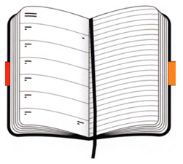
Agenda
Opdracht: webwinkel.
Werken met de SQLite API.
SQL en externe data.
SQL Transacties.
Wanneer Python of SQL?

Slide 3
Webwinkel opdracht
Zet een database op voor een webwinkel met producten naar keuze.
Maak een ERD diagram waarin je alle entiteiten en hun relaties weergeeft.
Maak een SQL script om alle tabellen aan te maken.
Maak query's voor:
Weergeven van producten op de website.
Rapportages verkoopcijfers per productcategorie.
Houd rekening met verschillende adressen per klant; factuur / levering.
Hoe ga je om met prijswijzigingen en kortingsacties?
Hoe ga je om met producten met allerlei verschillende eigenschappen?
Hoe houd je voorraden / leveringen / retouren bij?
Heb je product categorieën? Zijn deze exclusief? Zijn ze hiërarchisch?

Slide 4
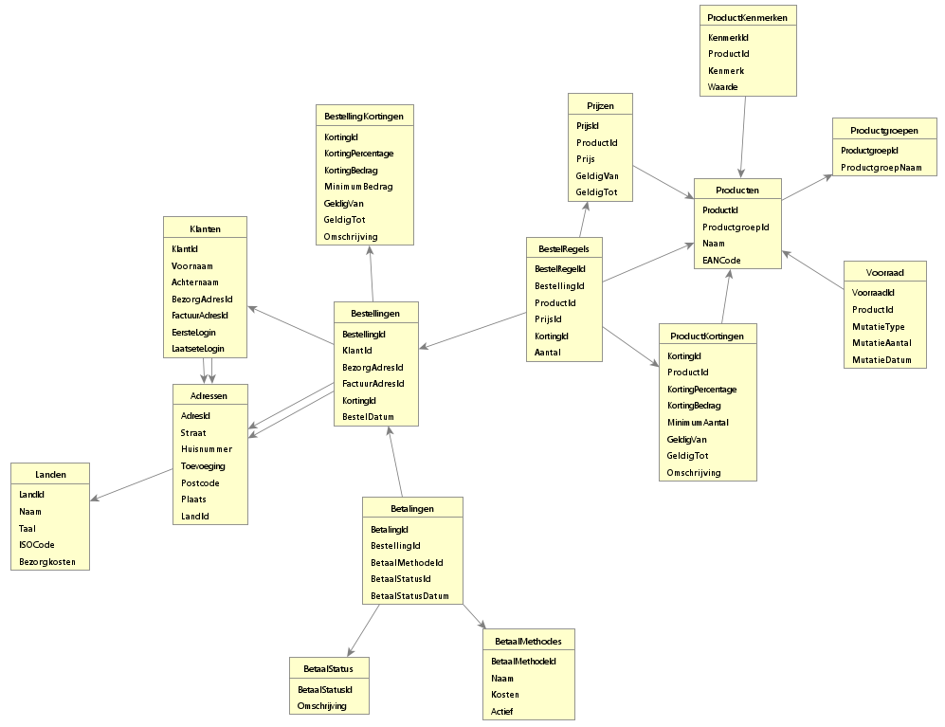
Webwinkel: ERD

Slide 5
Webwinkel: Adressen
Adressen
Het aantal adressen is (in principe) eindig.
Adressen kunnen hergebruikt / gedeeld worden.
Daarom: opslaan in een eigen tabel
Pas bij bestellingen zijn adres nodig.
Koppelen bezorg- en factuuradres.
Optioneel: Per klant standaard adressen opslaan.
Eventueel koppeltabel bij meerdere adressen.
AdresId | Postcode | HuisNr | …
1 | 1234 AB | 111 | …
2 | 5678 CD | 22
Bestellingen
BestellingId | BezorgAdresId | FactuurAdresId
1 | 1 | 2
Klant
KlantId | BezorgAdresId | FactuurAdresId
1 | 1 | NULL

Slide 6
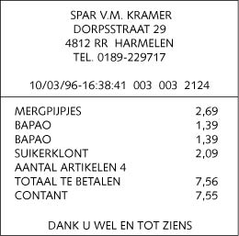
Webwinkel: Bestellingen
Bestellingen
BestellingId | KlantId | BezorgAdresId
1 | 1 | 2
BestelRegel
BestellingId | ProductId | Aantal | Prijs
1 | 1 | 3 | …
Bestellingen vallen uiteen in 2 tabellen
Bestellingen tabel: Record per bestelling met welke klant, welk adres, et cetera
BestelRegel tabel: Record per besteld product, aantal, prijs, et cetera.

Slide 7
Webwinkel: Prijzen
Bestellingen
PrijsID
1
€ 3,59
2
€ 3,09
3
€ 3,25
Tijd

Slide 8
Webwinkel: Prijzen
Producten
BestelRegel
ProductId | Naam
1 | Jip en Janneke voorleesboek
ProductId | PrijsId | Aantal | …
1 | 2 | 3 | …
Prijzen
PrijsId | ProductId | Prijs | GeldigVan | GeldigTot
1 | 1 | 13,25 | 01-01-2022 | 09-02-2022
2 | 1 | 10,99 | 09-02-2022 | 16-03-2022
3 | 1 | 14,95 | 16-03-2022 | 31-12-9999
Producten en prijzen opgesplitst in losste tabellen.
Prijzen tabel geeft historisch overzicht van productprijs.
Bij de bestellingen worden beiden aan elkaar gekoppeld (vast moment in de tijd).

Slide 9
Webwinkel: Kortingen
Meerdere vormen van kortingen
Gehele bestelling: 25% korting bij 100 euro
Per product: 3 voor de prijs van 2
Per productgroep: 10% korting op boeken
Korting op een bestelling
Eigen tabel met korting en voorwaarden
Koppelen via de Bestellingen tabel
Korting op producten
Eigen tabel met korting en voorwaarden
Koppelen via de BestellingRegel tabel
BestellingKortingen
KortingId | KortingBedrag | MinimumBedrag
1 | 5.0 | 50
ProductKortingen
KortingId | KortingPercentage | MinimumAantal
1 | 33 | 3

Slide 10
Webwinkel: Unieke kenmerken
Producten
Wat te doen met product specifieke kenmerken?
Auteur
Aantal pagina’s
Allemaal toevoegen aan dezelfde tabel?
De tabel wordt te breed om mee te kunnen werken…
ProductId | Naam | EANCode | …
1 | Jip en Janneke | EAN001 | …
2 | LEGO DUPLO Brandweer | EAN002 | …

Slide 11
Webwinkel: Unieke kenmerken
Producten
Wat te doen met product specifieke kenmerken?
Auteur
Aantal pagina’s
Allemaal toevoegen aan dezelfde tabel?
De tabel wordt te breed om mee te kunnen werken…
Alternatief:
Stop unieke kenmerken in een aparte tabel.
Sets van product + kenmerk + waarde.
Pivot het resultaat.
ProductId | Naam | EANCode | …
1 | Jip en Janneke | EAN001 | …
2 | LEGO DUPLO Brandweer | EAN002 | …
ProductKenmerken
ProductId | Kenmerk | Waarde
1 | Auteur | Annie M.G. Schmidt
1 | Pagina’s | 353
2 | Setnummer | 10969

Slide 12
Webwinkel: Voorraad bijhouden
Voorraad
Uitdagingen met voorraad bijhouden
Bepaalde voorraad is reeds aanwezig.
Voorraad komt binnen op bepaalde data.
Optioneel: je zou kunnen reserveren.
Optie: Voorraad mutaties in eigen tabel
Overzicht van alle mutaties inclusief datum.
Verschillende soorten mutatie bij elkaar.
Voorraad te bepalen door te aggregeren op bepaalde datum.
Nadeel:
Voorraad berekenen arbeidsintensief (caching).
Tabel kan vrij fors worden (historiseren).
ProductId | Type | Aantal | Datum
1 | Levering | 250 | 10-01-2022
1 | Verkoop | -5 | 11-01-2022
1 | Verkoop | -10 | 12-01-2022
1 | Retour | 1 | 12-01-2022
1 | Reservering | -20 | 14-01-2022

Slide 13
SQLite API

Slide 14
SQLite concepten
Concept | Omschrijving | Eigenschappen
Connection | Verzorgt de verbinding naar de SQLite Database. | Connect / close Execute methodes Commit / rollback Foutmeldingen
Cursor | Status en resultaten van een SQL query. | Execute methodes Fetch methodes Rowcount / lastrowid
Row | Formatteert de resultaten van een SQL query. | Vergelijkbaar met een dict. Kolommen als sleutels […] Keys methode

Slide 15
SQL en externe data

Slide 16
Data in queries
Queries gebruiken soms externe data:
SELECT * FROM Personen WHERE Leeftijd = <waarde>
Met Python zou je de waarde direct in de query kunnen plakken:
leeftijd = 22
query = f"SELECT * FROM Personen WHERE Leeftijd = {leeftijd}"

Slide 17
Data in queries
Queries gebruiken soms externe data:
SELECT * FROM Personen WHERE Leeftijd = <waarde>
Met Python zou je de waarde direct in de query kunnen plakken:
leeftijd = 22
query = f"SELECT * FROM Personen WHERE Leeftijd = {leeftijd}"
Maar wat gebeurt er met deze waarde…
leeftijd = "22; DROP TABLE Personen;"

Slide 18
Queries met parameters
Gebruik parameters voor externe data in een query:
SELECT * FROM Personen WHERE Leeftijd = ?
SELECT * FROM Personen WHERE Leeftijd = @leeftijd
Vul de parameters met waardes via de SQLite API:
leeftijd = 22
query = "SELECT * FROM Personen WHERE Leeftijd = ?"
connection.execute(query, [leeftijd])

Slide 19
SQL Transacties

Slide 20
Het probleem van losse queries
Stel je voor dat je meerdere tabellen tegelijk wilt updaten:
✓ INSERT INTO Personen …
✓ INSERT INTO Producten …
✗ INSERT INTO Transacties …
Maar de laatste query faalt, bijvoorbeeld vanwege een veld dat niet uniek is….
Dan heb je wellicht personen of producten in de database die overbodig zijn!
Het liefste zou je alle queries als één blok willen uitvoeren…

Slide 21
Queries bundelen in transacties
Met een transactie kun je meerdere queries bundelen; dit geeft de volgende garanties:
Atomic De bewerkingen gebeuren als één geheel; of alle queries worden uitgevoerd of geen enkele query wordt uitgevoerd.
Consistent De database blijft consistent; aan alle beperkingen moet worden voldaan of er wordt niets gewijzigd.
Isolated De transactie heeft geen impact op anderen die met de database werken.
Durable Nadat de transactie is voltooid, worden de wijzigingen permanent opgeslagen.

Slide 22
Syntax voor transacties
BEGIN TRANSACTION;
INSERT INTO Producten (…)
VALUES (...);
INSERT INTO ProductKenmerken (…)
VALUES(...);
COMMIT;
Je begint een transactie met BEGIN TRANSACTION.
Hierna volgen de SQL queries die je wilt bundelen.
Je sluit de transactie af met COMMIT; dit maakt de wijzigingen permanent.
Met ROLLBACK kun je alle queries in de transactie ongedaan maken.

Slide 23
Wanneer Python of SQL?

Slide 24
Python vs SQL
Python:
Enkele machine
Consumenten hardware.
Beperkt geheugen en rekenkracht.
SQL server:
Soms meerdere machines.
Professionele server hardware.
Veel geheugen en rekenkracht.

Slide 25
Verschillende soorten transformaties
Stateless
Zelfde uitkomsten ongeacht de dataset:
Koppelen van data sets op basis van sleutels.
Filters op vaststaande condities.
Vaststaande categorisaties.
Stateful
Uitkomsten afhankelijk van de dataset:
Ontbrekende waardes vullen met gemiddelde uit de data.
Standaardiseren numerieke variabelen.
Waardes samennemen o.b.v. frequentie.

Slide 26
Stateless: Data en logica bepalen keuze
SQL wanneer:
Grote dataset, snelheid is belangrijk.
De logica relatief eenvoudig te implementeren.
Python wanneer:
Kleine dataset, snelheid is onbelangrijk.
De logica is complex en lastig te implementeren.
SELECT
CASE
WHEN ... THEN ...
WHEN ... THEN ...
ELSE ...
END
def clean_text(value):
return (
value
.lower()
.strip
.replace({...})
)

Slide 27
Stateful: Altijd Python
from sklearn.preprocessing import StandardScaler
# Fit op historische data
scaler = StandardScaler()
scaler.fit(df_train)
# Pas toe op actuele data
scaler.transform(df_score)
Training dataset
Fit transformatie
Artefact
Transformeren
Scoring dataset

